Slide 1
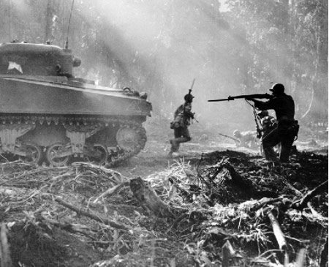
Notes:
Räägin teile kõigepealt ühe loo.
Üks kõige ohtlikumaid olukordi inimese jaoks on lahing sõjas. Piirkond on täis suurt kuumust, ohtlikke aineid, ülehelikiirusega ringi lendavaid metallitükke jne.
Samas, kõige olulisem mõjutaja inimese elus on enesealalhoiuinstinkt. Seega, kui sõduritel on vaja näiteks üle mingi lagendiku rünnaku joosta, on see nende jaoks kõige loomuvastasem asi maailmas.
Sellegipoolest, kui antakse vastav käsk, siis sõdurid tõusevad püsti ja jooksevad üle selle lagendiku.
Miks?
Peamiselt sellepärast, et neisse on pikkade ja raskete õppuste kestel sisse drillitud absoluutne sõnakuulamine. Nad teavad, et käsk on vanem kui meie ja et nende enda elu pole suures plaanis oluline. USA merejalaväelastel pole lubatud kasutada sõna “mina”.
Põhiväljaõppe käigus õpivad sõdurid oma ülemust kartma rohkem kui surma. Sest ülemus on suur ja hirmus (nagu mina). Ülemus ütleb, et jookse ja sõdur jookseb. Ütleb, et lama ja sõdur lamab. Ütleb, et lenda ja sõdur vehib kõigest hingest kätega, et lendu tõusta.
Paljudele tsiviilelu organisatsioonijuhtidele meeldiks oma organisatsiooni samamoodi juhtida. Et aina käsuta ja kõik kohe teevadki nii, isegi kui see nende isiklikele huvidele või enesealalhoiule vastu käib.
Paljud proovivadki nii teha. Paraku küll mitte väga edukalt. Sõjaväes pole sõduril kusagile pääsu – kui ta jalga laseb, siis püütakse ta kinni, pannakse vangi või lastakse maha. Tsiviilelus saadetakse nõme ülemus aga varem või hiljem pikalt või siis lihtsalt ignoreeritakse teda.
See suhtumine on tegelikult väga levinud, mul on endal ka tihti kiusatus olnud karmi käsutamise abil probleeme lahendada. Ja kui ma kunagi oma vennale rääkisin, et minu tiimi liikmete töö tulemused ei vasta alati päris sellele nagu ma soovisin, oli tema esimeseks reaktsiooniks: kas sa nende suhtes mingeid sanktsioone ei saa rakendada?
Vabandust, vennas, see asi pole paraku nii lihtne.

Slide 2
Inimesed ja juhtimine
Targo Tennisberg
Isehakanud guru
http://www.targotennisberg.com/tarkvara
Aprill 2010
Notes:
Kui ma selle habeme ära võtan, siis mina olen endiselt mina.
Tänane loeng on eelkõige inimeste juhtimisest. Suure tõenäosusega te kõik ei hakka oma karjääri jooksul inimesi juhtima, aga üsna kindel on, et keegi hakkab teid ennast juhtima ja siis on hea teada

Slide 3
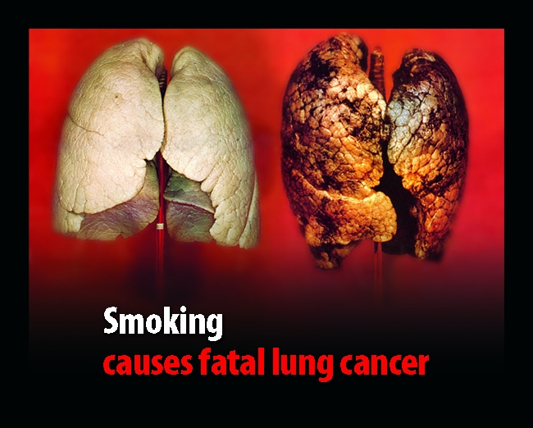
Notes:
Kui paljud siin ruumis on suitsetajad? Kas see, et ma seda pilti näitan, paneb teid suitsetamist maha jätma?
Hoiatava näite sellest, kuidas väline halvaga ähvardamine ei aita, leiame tegelikult meditsiinist. Südameoperatsioonil käinud inimesi hoiatatakse üldjuhul, et kui nad oma eluviise (olgu siis liigse söömise, joomise, suitsetamise vms osas) ei muuda, siis nad surevad varsti ära. Kui paljud inimesed aga tegelikult ennast parandavad? Selgub, et 2 aastat pärast operatsiooni on 90% patsientidest tagasi endiste harjumuste juures!

Slide 4
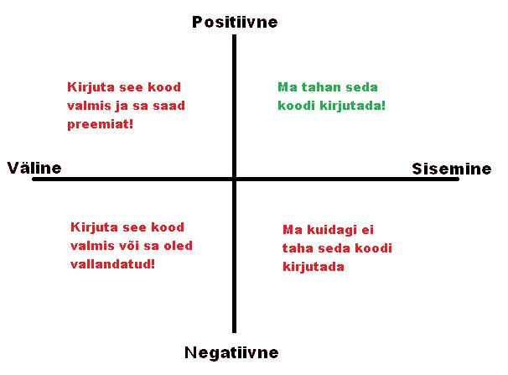

Slide 5
Tehnoloogia vs sotsioloogia
Tom DeMarco ja Timothy Lister (raamatu Peopleware autorid) uurisid 500 erinevat tarkvaraprojekti
Suur osa neist olid ebaõnnestunud projektid
Valdav enamik ebaõnnestumise põhjustest polnud tehnoloogilised
Ebaõnnestumise tõenäosus kasvab koos projekti suurusega
Rohkem inimestevahelisi suhteid

Slide 6
Kõrgtehnoloogia illusioon
Me arvame, et me “töötame tehnoloogia vallas”
See pole tegelikult nii
Tehnoloogia vallas töötavad üksikud tippteadlased ja -insenerid
Meile on tehnoloogia vaid abivahendiks
Tegelikult tegeleme me kommunikatsiooniga
Projekte katsutakse sellegipoolest parandada tehnoloogiliste vahenditega
Nagu võtmete otsimine laterna alt, mitte sealt, kuhu me nad kaotasime

Slide 7
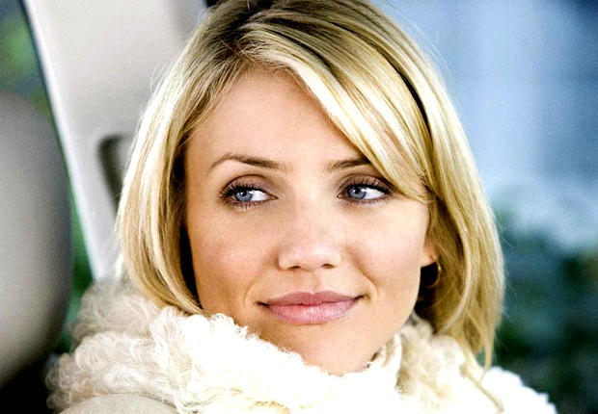
Notes:
Kellega on tegemist?
1 Cameron Diaz pole sama mis 50 Merle Palmistet
http://www.targotennisberg.com/tarkvara/2008/03/02/staarid/

Slide 8
Värbamine
Stupid people hire more stupid people
A kategooria inimesed värbavad teisi A kategooria inimesi
B inimesed värbavad A, B ja C inimesi
C inimesed värbavad D, E ja F inimesi
Sarnase IQ-ga inimesed koonduvad samadesse organisatsioonidesse
Kui me tahame edukat organisatsiooni, tuleb alustada parimate inimeste värbamisest

Slide 9
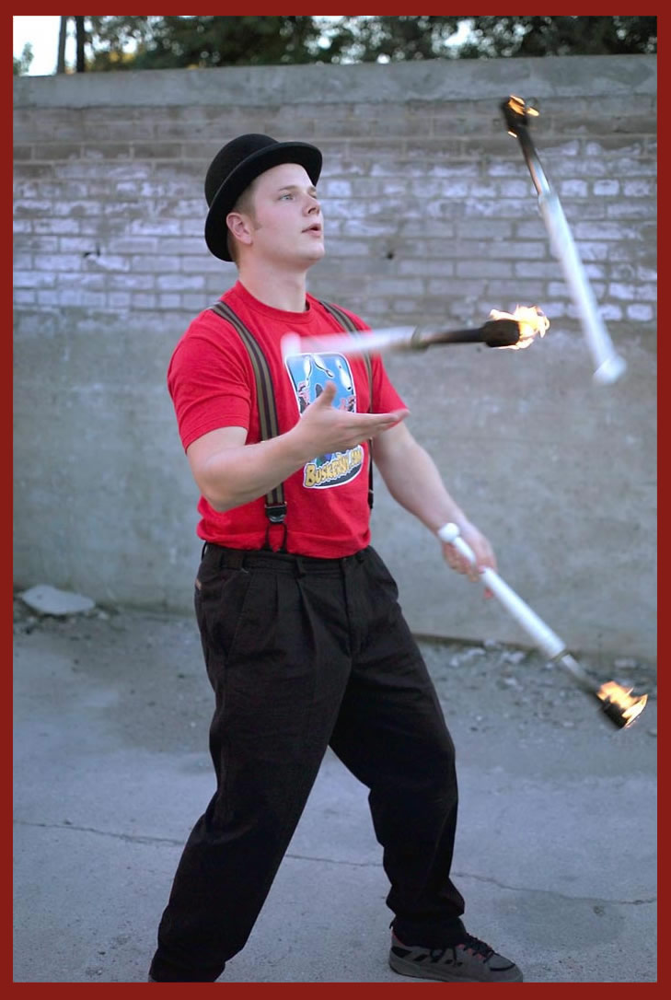
Värbamise reeglid
CV-põhine värbamine on äärmiselt vähe-efektiivne
Kandidaat peab tööintervjuul tegema midagi praktilist – näitama, mida ta suudab
Ära eelda spetsiifilisi tehnoloogilisi teadmisi
Notes:
Lugu: žongleerija

Slide 10
Uued töötajad
Tuutor
Uuel töötajal peab olema inimene, kelle poole probleemidega pöörduda
Uuel töötajal peab olema mitteautistist inimene, kelle poole probleemidega pöörduda
Uuel töötajal peab olema motiveeritud mitteautistist inimene, kelle poole probleemidega pöörduda
Uuel töötajal peab olema motiveeritud mitteautistist inimene, kelle poole probleemidega pöörduda. See inimene peab olema teadlik oma ülesannetest uue töötajaga seoses.
Julgustage uut töötajat oma probleemidest rääkima
Ka 24x7 nina luristav kolleeg on probleem, uskuge, ka sellest tekkiv ebameeldiv õhkkond võib muuta töökeskkonna võimatuks.

Slide 11
Uued töötajad 2
Tutvusta klienti
Millel baseerub kliendi äri
Kes kliendi poolelt projektis osalevad
Kellega tema kliendi poolelt suhtlema peab
Anna mitteformaalset taustainfot
Tee talle kohe esimesel päeval selgeks loodava/täiendatava süsteemi visioon
Kellele seda süsteemi vaja on
Kes seda süsteemi kasutama peaksid
Kui süsteemi toodetakse sahtlisse, siis ole selles osas aus

Slide 12
Töötaja areng
Situatsioon 1
Töötaja lahkub peale katseaega
“Ah oligi üks molu”
Situatsioon 2
Peale kahte aastat töötamist tuleb töötaja lahkumisavaldusega kuna arenguperspektiivid puuduvad
“Aga me ei saa ilma temata selles accoundis hakkama”

Slide 13
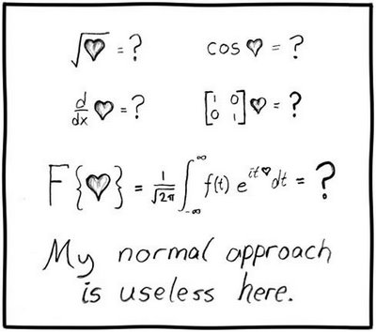

Slide 14
Arenguvestlused
Tagasiside töötajale
Põhjalik!
Juhilt
Kolleegidelt – aitab olla parem meeskonnaliige
Klientidelt
Pikaajaliste eesmärkide seadmine
Isikliku arengu plaan
Selgus/suur pilt organisatsiooni plaanide osas
Last but not least: töötajal võimalus rääkida sellest, mis tal hinge peal on
Notes:
Kui paljudega teist on arenguvestlusi tehtud?
Olid need teile abiks?

Slide 15
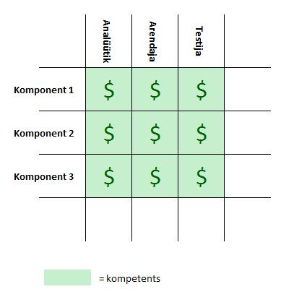
Tellija vaade projektile

Slide 16
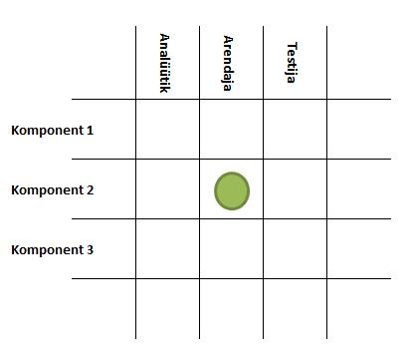
Arendaja areng 1
Notes:
Uus arendaja tuleb projekti, ta ei kata veel oma ruudukest täielikult ära

Slide 17
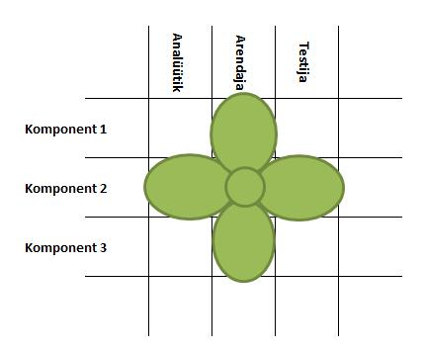
Arendaja areng 2
Notes:
Teised arendajad, analüütikud, testijad peavad teda abistama

Slide 18
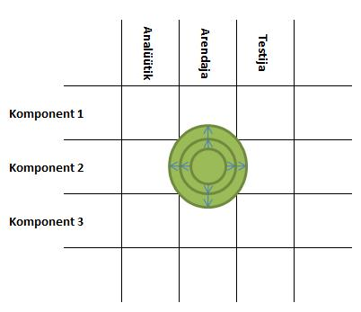
Arendaja areng 3
Notes:
Aja möödudes saab abi vajajast abi andja, inimese kompetents kasvab

Slide 19
Tulemuste mõõtmine
Koodiridade, bugide, spetsifikatsioonilehekülgede jms lugemine on BS
Tegelik mõõdik on see, kui palju inimene on teisi projekti osalisi aidanud
Kui palju ta tarbib teiste abi vs kui palju ta teisi abistab
Inimese väärtus võrdeline talle töökaaslastelt osaks saava respektiga
Mõõdetav kolleegide küsitlemise teel

Slide 20
Kolleegide küsitlemine
Liiga tähtis asi, et seda usaldada veebivormide hoolde
Juhi asi kingataldu kulutada
Küsitleda inimesi erinevatest dimensioonidest
Teised arendajad
Testijad
Analüütikud
Kliendid
Projektijuht
jne
Küsimused, mida küsida:
Mida on töötaja X teinud, mis sulle või firmale viimase perioodi jooksul abiks on olnud?
Mida võiks töötaja X teha, et jõuda oma karjääris järgmisele tasemele?
Väldib näpuga näitamist

Slide 21
Tagasiside
Põhjalik küsitlemine => materjali hulk pole probleemiks
Tagasiside kokkuvõte emailiga
Anonümiseeritud
Inimesel jääb aega reageerida ja järele mõelda
Tegelik vestlus kirjaliku tagasiside kontekstis
Eesmärgid seada lähtuvalt kolleegide tagasisidest
“kuidas saada järgmisele tasemele”

Slide 22
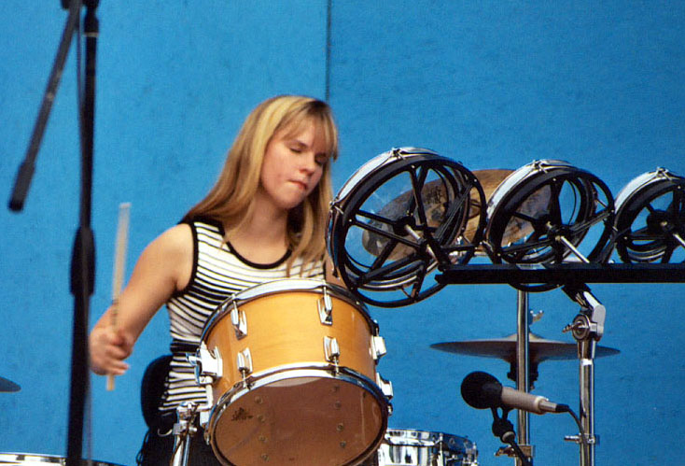
Notes:
Tagasiside.
Ei mäleta enam, kust seda lugu kuulsin. Aga loo jutustaja nimi oli Laura.
Laura elas väiksemat sorti kortermajas. Ühel päeval kuulis ta alumiselt korruselt, kuidas naaber (naabri nimi oli Susan) mängib trummi – pumm, pumm, pumm. Ja varsti oli jälle vaikus. Siis mingi aja pärast mängiti jälle trummi, siis oli jälle vaikus. Laura oli üldiselt küllaltki tolerantne inimene ja talle oli oluline naabritega hästi läbi saada, sellepärast otsustas ta, et ei tee asjast välja. Milleks ikka pinget tekitada, eks.
Järgmistel päevadel ja nädalatel kestis trummimängimine aeg-ajalt edasi ja muutus siis sagedasemaks, vahel mängiti hommikul, vahel päeval, siis ka kell kümme õhtul. Pummadi-pummadi-pumm-pumm. Nüüd läks Laural kops üle maksa. Aitab naljast. Tormas, endal pidžaama seljas, oma korterist välja ja alla korrusele ja prõmmis ukse pihta. Susan teeb ukse lahti ja vaatab Laurale ärevuses otsa.
Laura: Mida kuradit sa õige mõtled, et sa teed???
Nüüd Susan, selle asemel, et vastu karjuma või vaidlema hakata, ütleb Laurale: Hm, sa oled tõesti vihane, tule sisse.
Laura astub sisse ja räuskab edasi. Bla-bla-bla.
Susan kuulab ega ütle midagi vastu, küsib ainult: millal ma seda teen? Kui vali see on?
Laura vastab neile küsimustele ja tunneb samas, et ta rahuneb maha.
Ja äkitselt nad lihtsalt räägivad läbi küsimuse osas, mis tundus esmapilgul täiesti mustvalge!
Ja lepivad kokku, et OK, las Susan mängib päeval oma trumme, aga mitte liiga valjusti.
Jutul on mitu moraali:
Tagasiside andmise osas on inimesed tihti kahes äärmuses – nad kas ei räägi asjadest üldse või siis reageerivad üle. Oluline on siinkohal mingi mõistuslik kesktee leida.
Tagasiside saamise osas võtavad inimesed tihti kaitseasendi ning hakkavad vastu vaidlema, ilma süüvimata, milles teise inimese probleem tegelikult seisneb ja kas seal on võimalik kompromisse saavutada. Ülikergesti oleks praegu võinud juhtuda, et naised oleks lootusetult konflikti sattunud ja kumbki poleks saavutanud, mida ta tahtis.

Slide 23
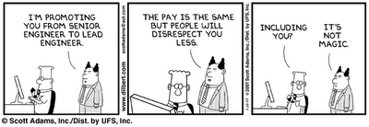
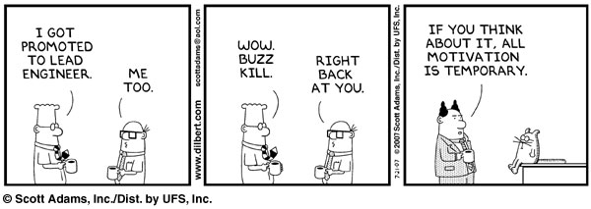

Slide 24
Tehnilised vastutusalad
Filmis võib olla vaid kolm näitlejat, aga tiitrites ikka sada viiskümmend nime!
Tarkvaraprojekt pole selles mõttes oluliselt erinev
Kõrgtaseme arhitektuur
Tehniline (detailne) disain
Koodikirjutamine
Detailsete etapiviisiliste ajagraafikute koostamine
Installatsiooniprogrammi loomine
Vanast süsteemist andmete konverteerimine
Integreerimine (projektisisene komponentide liidestus ja liidestused teiste süsteemidega)
Testimine (sh funktsionaalne, suitsu-, integratsiooni-, jõudluse ja koormustestimine)
Notes:
Aga kõigepealt sellest, keda meil üldse ühte projekti vaja on. Järgmised slaidid olid mul juba esimeses loengus ka, aga kordamine kulub ära.

Slide 25
Tehnilised vastutusalad 2
Dokumenteerimine
Plaanide, hinnangute, arhitektuuri, disaini, etapiplaanide, koodi, testimisplaanide ülevaatused
Ülevaatuste ja testimise käigus leitud vigade parandamine
Versioonikontrollisüsteemi haldamine
Ehitusskriptide haldamine
Vanade projektide toetamine
Hädaolukordade lahendamine

Slide 26
Mittetehnilised vastutusalad
Üldine (tehniline ja mittetehniline) koordineerimine
Riskihaldus
Projektiplaani koostamine ja värskendamine
Projektigraafiku jälgimine
Tellijaga suhtlemine
Lõppkasutajaga suhtlemine
Etapitulemuste demonstreerimine juhtkonnale, tellijale ja kasutajatele
Nõuete muudatustega tegelemine
Muudatuste mõju hindamine (tehnilise meeskonna poolt)
Testijate küsimustele vastamine
Dokumenteerijate küsimustele vastamine
Tehnilise meeskonna koolitamine
Projekti hiljem toetavate inimeste koolitamine
Etapitulemuste üleandmine

Slide 27
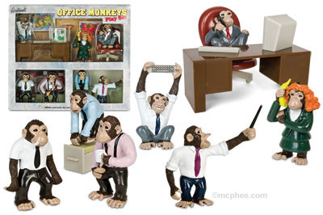
Seitse ahvi
Notes:
Lugu seitsmest ahvist. Kuulake audiosalvestust ☺

Slide 28

McDonald’si meetod
Vigade välistamine – inimene peab olema nagu masin
Nulltolerants laisklemise vastu
Töötajad on üksteise vastu vahetatavad nagu mutrid

Slide 29
McDonald’si meetod 2
Optimiseeritakse status quo säilitamisele
Standardprotseduurid kõige jaoks
Eksperimenteerimine pole lubatud
Mõned tarkvarafirmad järgivad samu põhimõtteid
Tulemusena saab taiplikust, potentsiaaliga programmeerijast tühja pilguga kiirtoiduteenindaja
Tegelik eesmärk peaks olema teha kõike praktiliselt vastupidi

Slide 30
Kliima
Selgus
Kas inimesed teavad, mida ja miks nad teevad, mis on erinevad jõud ja kes on erinevad osalised, kes mõjutavad projekti ning inimeste karjääri.
Paindlikkus
Kui palju on töötajail vabadust oma töö erinevate aspektide üle otsustamiseks, alates töövahenditest ja protsessidest kuni paindliku tööajani.
Standardid
Kas inimestele on seatud ühtsed, võrreldavad eesmärgid, mida neilt oodatakse ja mille alusel neid hinnatakse.

Slide 31
Kliima 2
Vastutus
Kas töötajad tunnevad, et nii nemad ise kui ka nende kolleegid ja juhid on vastutavad oma töölõigu ja konkreetse tulemuste saavutamise eest.
Tunnustus
Vastutuse teine külg, kas inimesi tunnustatakse nendesamade tulemuste saavutamise puhul.
Tiimitunne
Kas inimesed hoolitsevad kogu meeskonna tulemuste, mitte ainult isiklike saavutuste eest.

Slide 32
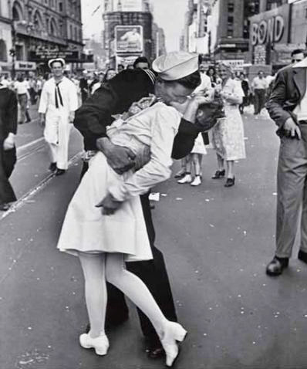
Kokkuvõte
Inimene pole robot, programmeerija pole sõdur
Tarkvaraprojekt ei kasuta muid materjale peale inimeste loovuse ja töökuse
Sama inimese tootlikkus võib eri situatsioonides radikaalselt erineda

